Slide 1


FAMILIARIZACION LABORATORIO IA Docente: Gabriel Mosso
BRAINSTORM Rep.Argentina 786, Sunchales,Sta fe.
GabrielNMosso@GMail.com
Tel: +54 351 3733383

Slide 2



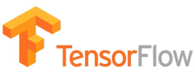

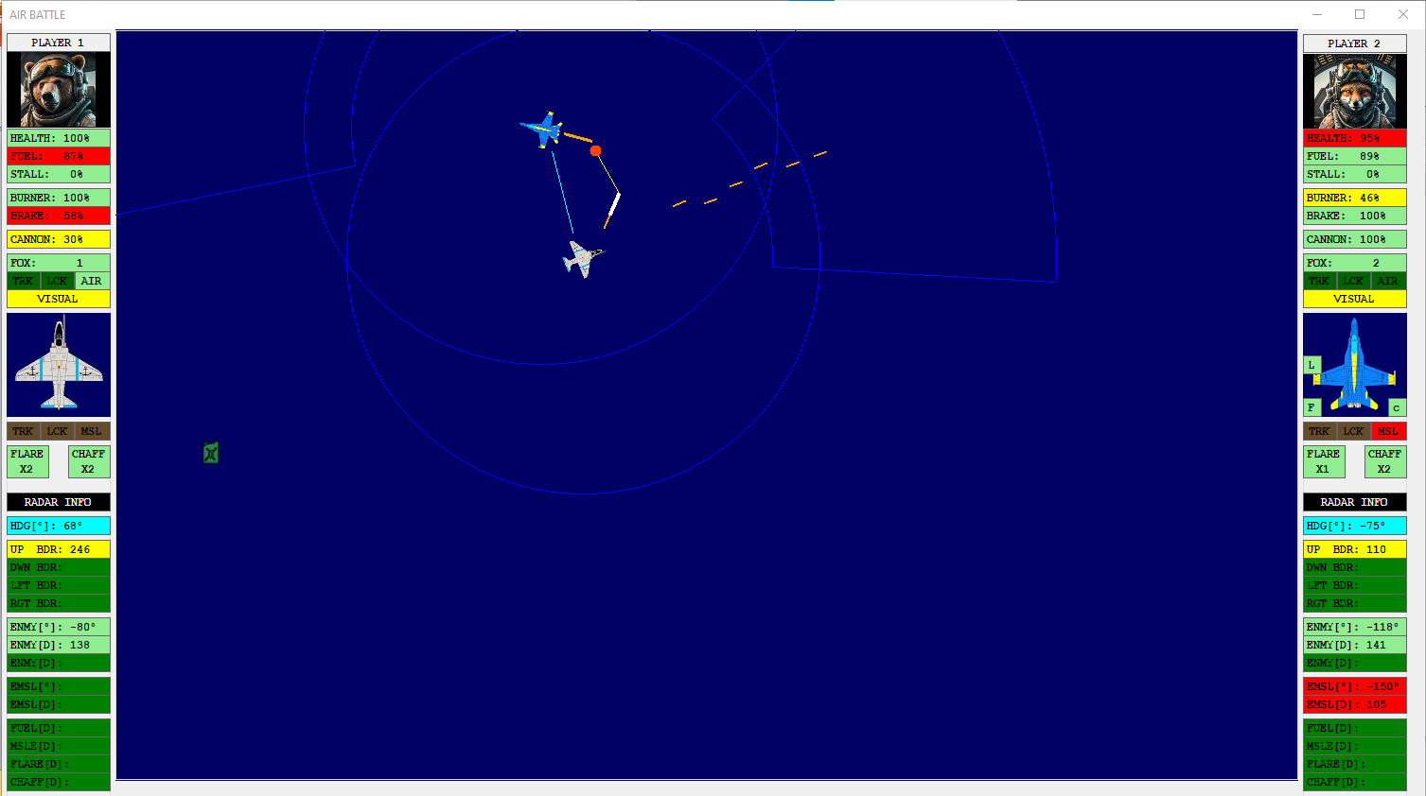
Herramienta Didáctica: Simulador de Batalla Aérea para IA
Esta herramienta es un entorno de simulación diseñado para entrenar y experimentar con inteligencia artificial en un contexto lúdico y didáctico. El escenario consiste en una batalla entre dos aviones, controlados por jugadores o agentes IA programados, que deben tomar decisiones estratégicas en tiempo real.
El objetivo principal es permitir a estudiantes y desarrolladores:
Comprender cómo funciona el entrenamiento de redes neuronales con TensorFlow.
Observar cómo una IA puede aprender a tomar decisiones, esquivar ataques, y atacar con precisión.
Experimentar con diferentes arquitecturas, funciones de activación, estrategias de entrenamiento y reward systems.
La herramienta puede ser utilizada tanto con jugadores humanos como con agentes IA automáticos controlados por modelos de aprendizaje supervisado, por refuerzo o genéticos.
Esto permite explorar todo el ciclo de desarrollo de una IA: desde la recolección de datos, el pre-procesamiento, el entrenamiento y la evaluación del rendimiento.
Características principales
Motor de simulación propio simplificado y visual.
Registro de movimientos y decisiones para usar como dataset.
Interfaz con TensorFlow para conectar redes neuronales entrenadas.
Modo de entrenamiento y modo de combate contra IA o humanos.

Slide 3
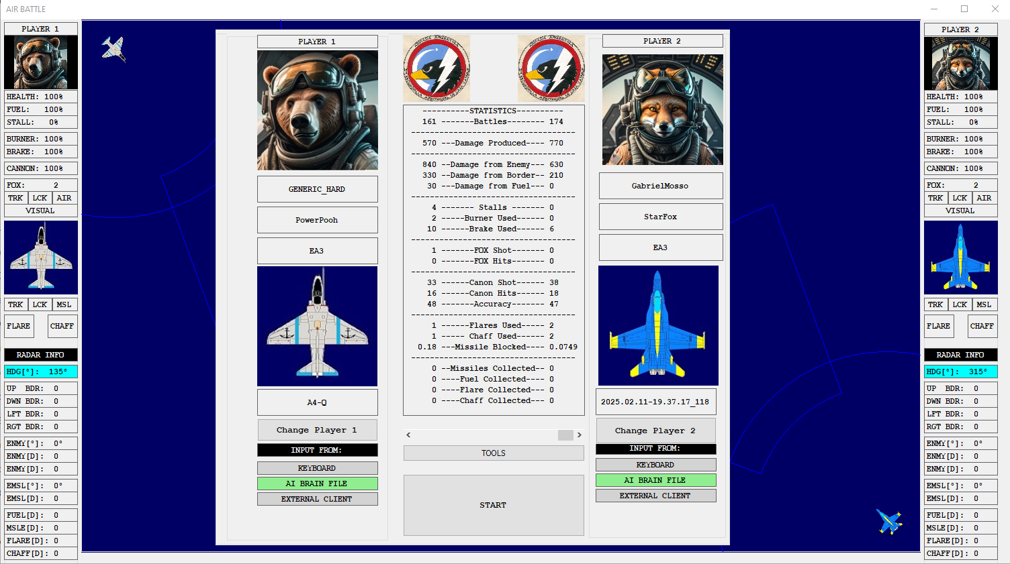
PANEL INICIO:
El Panel de inicio permite configurar los diferentes parámetros de la batalla así como ver información y estadísticas de los jugadores.
Los principales parámetros a configurar son:
Selección del los jugadores.
Selección de el método de entrada para cada jugador:
TECLADO
AI BRAIN FILE
ETHERNET
VELOCIDAD DE LA BATALLA
ESTADISTICAS DE LOS JUGADORES
NOMBRE DESIGNACION GRUPO
SELECCION DEL JUGADOR A UTILIZAR
METODO DE ENTRADA:
* TECLADO * IA * ETHERNET
VELOCIDAD DE LA BATALLA
HERRAMIENTAS IA
INICIO DE LA BATALLA

Slide 4
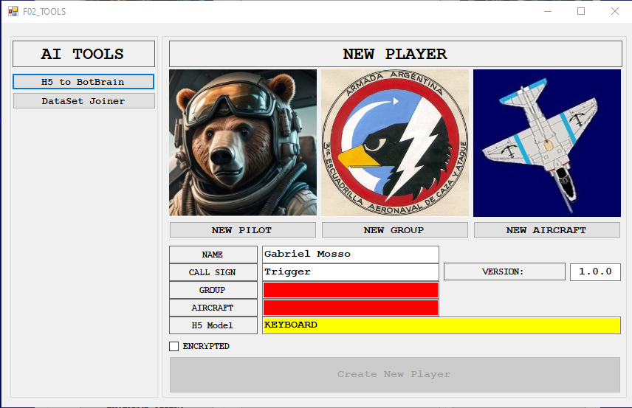
PANEL TOOLS:
El Panel TOOLS permite:
CREAR UN NUEVO JUGADOR:
Foto del Jugador
Foto del Grupo
Avión
Nombre
Designación
H5 MODEL
H5 MODEL:
Un archivo .h5 (también llamado modelo HDF5) en el contexto de TensorFlow y Keras es un formato de almacenamiento que contiene un modelo de red neuronal entrenado. Se utiliza para guardar y reutilizar modelos completos de forma eficiente y portátil.
Contenido de un .h5
Un modelo .h5 guarda todo lo necesario para usar una red neuronal en el futuro:
La arquitectura del modelo: Cómo están organizadas las capas, tipo de capas, funciones de activación, etc.
Los pesos entrenados (weights): Todos los valores aprendidos durante el entrenamiento: los pesos y biases.
La configuración de entrenamiento (opcional): El optimizador, la función de pérdida, las métricas utilizadas.
El estado del entrenamiento (opcional): Por ejemplo, en qué epoch se detuvo, para poder continuar.
Ventajas del .h5
Portabilidad: podés entrenar un modelo en una máquina y cargarlo fácilmente en otra.
Reutilización: permite guardar modelos complejos y cargarlos para inferencia o reentrenamiento sin reescribir el código.
Formato estándar: .h5 proviene de HDF5 (Hierarchical Data Format), un formato eficiente y estructurado ampliamente usado en ciencia y machine learning.
HERRAMIENTAS IA / TENSORFLOW
CREACION DE UN NUEVO JUGADOR

Slide 5
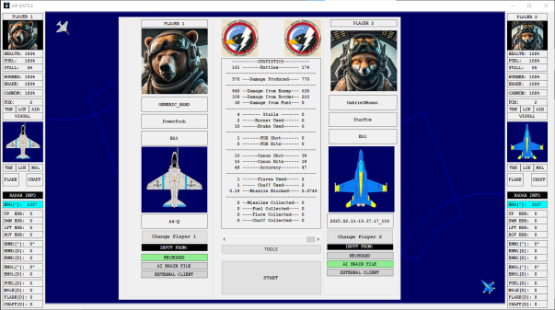
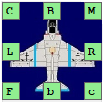
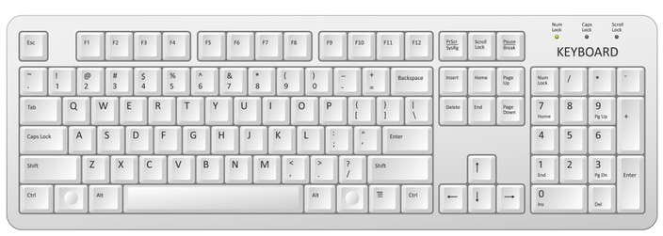
CONTROL POR TECLADO:
Para controlar el avión por teclado se debe seleccionar la opción:
KEYBOARD
Antes de comenzar la batalla. Los comandos a utilizar son:
Tecla | Acción |  | Detalle
A | Giro Izquierda | (LEFT) | Gira el avión a la izquierda. Si se mantiene presionado mucho tiempo el avión derrapa.
D | Giro Derecha | (RIGHT) | Gira el avión a la Derecha. Si se mantiene presionado mucho tiempo el avión derrapa.
W | Accionamiento Propulsor | (BURNER) | Acciona el acelerador por un tiempo determinado. Consume el doble de combustible.
S | Accionamiento Freno | (BRAKE) | Acciona el freno por un tiempo determinado. Consume el doble de combustible.
SPACE | Disparo Cañones | (CANONS) | Dispara los cañones. Los mismos se recargan con el tiempo.
1 / i | Accionamiento Bengala | (FLARE) | Acciona una bengala y el misil enemigo seguirá esta bengala si esta mas cerca que el avion.
2 / o | Lanzamiento Misil | (FOX) | Lanza el misil si se ha logrado un enganchar (LOCK) al enemigo.
3 / p | Accionamiento Señuelo | (CHAFF) | Activa un señuelo que destruye el misil enemigo si este ultimo lo toca.
BURNER
CANONS
FOX
LEFT
RIGHT
FLARE
CHAFF
BRAKE

Slide 6
CONTROL POR INTELIGENCIA ARTIFICIAL:
Para controlar el avión por IA se debe seleccionar la opción:
AI BRAIN FILE
Antes de comenzar la batalla.
El mismo, como se puede ver en la imagen debe ser una red neuronal con la siguiente arquitectura:
INPUTS: 40 Entradas que representan lo que puede observar la IA:
CANTIDAD DE HIDDEN LAYERS Y NEURONAS: A discreción, según diseño de la DNN.
OUTPUTS: 8 Salidas de comando del avión.
Para poder comandar el avión por inteligencia artificial se debe realizar un entrenamiento de un modelo en TENSORFLOW salvar la IA entrenada en un archivo .H5 y adjuntárselo a un PLAYER.

Slide 7
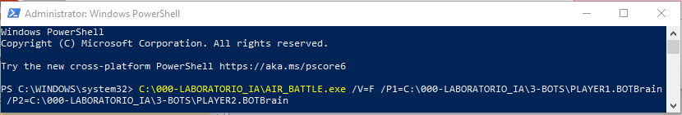
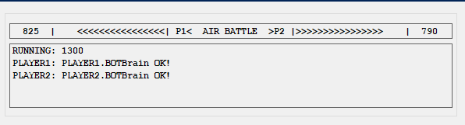
Ejecución via CMD o PYTHON:
El AIR BATTLE permite ejecutar partidas de simulación con múltiples opciones configurables mediante argumentos por línea de comandos.
1- Ejecución desde el CMD:
2-Ejecución desde Python:
Argumento | Descripción
/V=T | Modo Normal
/V=F | Modo Miniatura Rápido
/PyrMove=Carpeta | Mueve el robot ganador a una carpeta específica
/P1=archivo | Ruta del archivo .BotBrain para el jugador 1.
/P2=archivo | Ruta del archivo .BotBrain para el jugador 2.
/BBW=archivo | Define el path para el bot ganador.
/BBL=archivo | Define el path para el bot perdedor.
/h5BB=Carpeta | Convierte todos los archivos .h5 a .BotBrain de una carpeta y luego se cierra el programa.
# Ruta completa al archivo ejecutable
exe_path = r"C:\\000-LABORATORIO_IA\\AIR_BATTLE.exe"
# Argumentos como lista
args = [
"/V=T",
"/PyrMove",
"/P1=Red.BotBrain",
"/P2=Blue.BotBrain",
"/BLOG=logs\\batalla1.log"
"/h5BB=C:\\000-LABORATORIO_IA\\2-H5_MODELS"
]
# Ejecutar el programa
subprocess.run([exe_path] + args)
1- MINI MODE RAPIDO [\V=F]

Slide 8
ENTORNO DE TRABAJO [CARPETAS]:
Al ejecutar por primera vez el AIR BATTLE creará un sistema de carpetas y archivos que serán el ENTORNO DE TRABAJO del laboratorio de inteligencia artificial.

Slide 9
ENTORNO DE TRABAJO [ARCHIVOS]:
Al ejecutar por primera vez el AIR BATTLE creará un sistema de carpetas y archivos que serán el ENTORNO DE TRABAJO del laboratorio de inteligencia artificial.

Slide 10
SCRIPT DE PYTHON [.py]:
Un script de Python es un archivo de texto que contiene instrucciones escritas en el lenguaje de programación Python. Su extensión habitual es .py, y está diseñado para ser ejecutado de forma secuencial por el intérprete de Python.
Características de un script de Python:
Es un archivo ejecutable
Un script es un conjunto de instrucciones que se ejecutan línea por línea.
Puede contener operaciones simples (como cálculos) o complejas (como entrenar una red neuronal).
Es autónomo
Un script puede funcionar por sí solo sin requerir un entorno interactivo.
Puede ser ejecutado desde la línea de comandos, desde un editor como VSCode o desde un entorno virtual.
Está pensado para automatizar tareas
Se usa para automatizar procesos como:
Procesamiento de datos
Entrenamiento de modelos
Lectura y escritura de archivos
Llamado a APIs
Manejo de eventos o simulaciones
Es reutilizable y modificable
Al estar basado en texto, un script puede ser editado fácilmente.
Permite guardar procesos que se repiten, para evitar escribir el mismo código cada vez.
Puede importar y usar librerías
Un script puede cargar módulos de Python estándar (como os, math) o librerías externas como numpy, pandas, tensorflow, etc.
También puede importar otros scripts para modularizar el código.
numeros = [] #Lista vacía
while True:
try:
entrada = input("Introduce un número (o 'salir' para terminar): ")
if entrada.lower() == 'salir':
break
numero = float(entrada)
numeros.append(numero)
except ValueError:
print("Eso no es un número válido. Inténtalo de nuevo.")
print("Ingreso completado...")
if len(numeros):
# Calcular la suma manualmente con un bucle for
suma = 0
for numero in numeros:
suma = suma + numero #suma += numero
promedio = suma / len(numeros)
print("La suma de los números es: " + str(suma))
print("El promedio de los números es: " + str(promedio))
else:
print("No se ingresaron números válidos.")

Slide 11
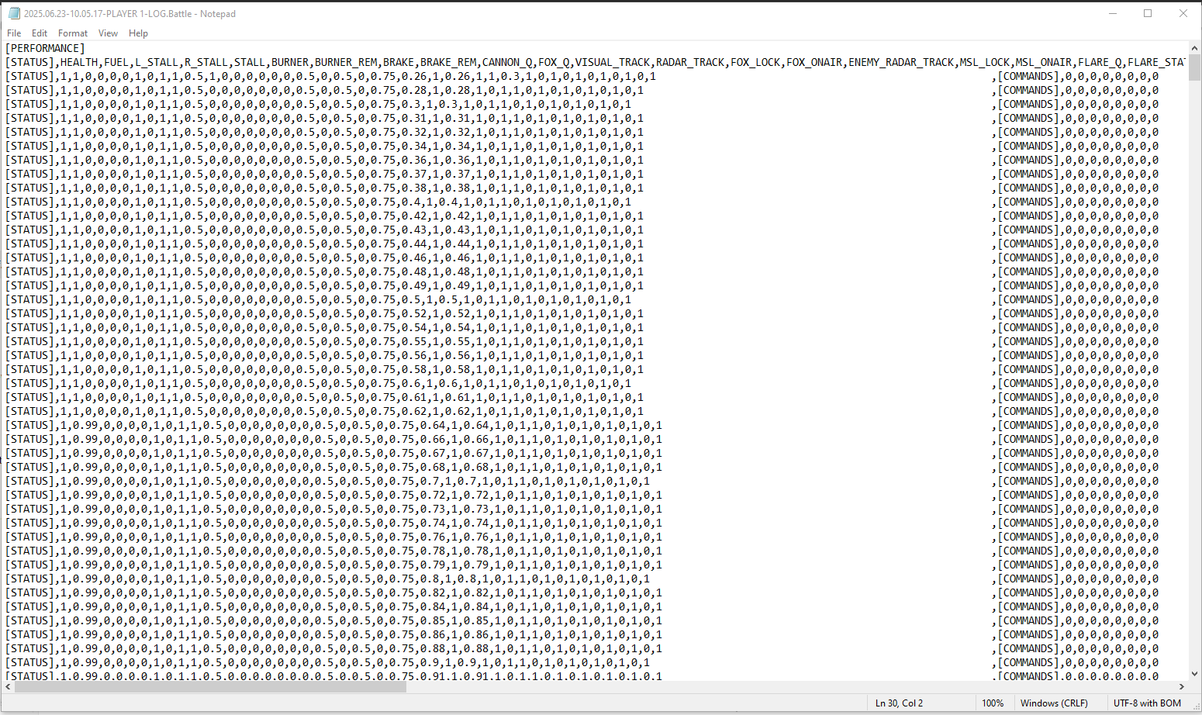
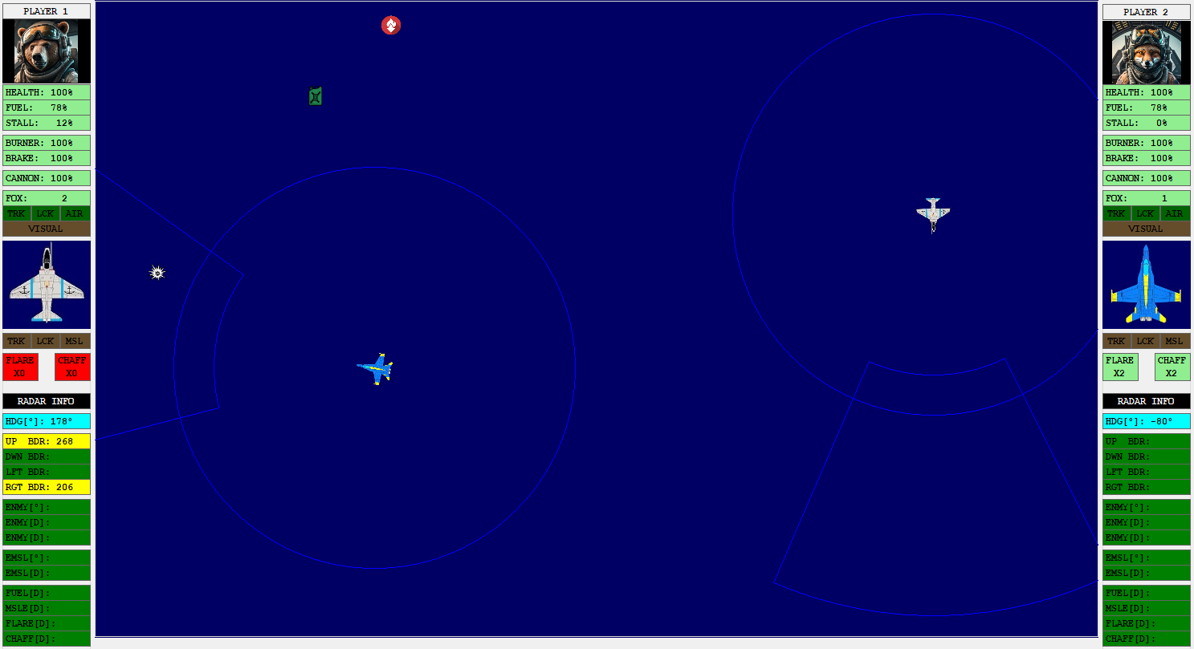
DATASET [.battle]:
Este archivo es un dataset en formato CSV generado por el AIR BATTLE después de una partida. Su finalidad es entrenar redes neuronales mediante aprendizaje supervisado.
Descripción del archivo
Cada fila del archivo representa un instante de tiempo en la simulación.
La información está dividida en dos bloques principales:
X (Entradas): Todos los valores que siguen al marcador [STATUS]. Representan el estado actual del avión en ese momento (salud, combustible, sensores, orientación, armas, distancia a enemigos u objetos, etc.).
Y (Salidas esperadas): Todos los valores que siguen a [COMMANDS]. Representan las decisiones que se tomaron en ese instante (girar, frenar, disparar, activar bengalas o chaff, etc.).
Propósito del archivo
Este dataset se usa para entrenar un modelo de inteligencia artificial capaz de predecir acciones (Y) a partir de situaciones observadas (X).
Dado un estado actual del avión (X), la IA debe aprender a elegir los comandos correctos (Y).
Este proceso permite desarrollar un agente autónomo que pueda pilotar el avión y responder en tiempo real ante distintos escenarios de combate.
Es ideal para practicar conceptos de machine learning como:
Preparación de datos
Entrenamiento supervisado
Regresión y clasificación multietiqueta
Evaluación de modelos de comportamiento inteligente en simulaciones
X [ENTRADAS]: LO QUE LA IA OBSERVA
Y [SALIDAS]: LO QUE LA IA DECIDE

Slide 12
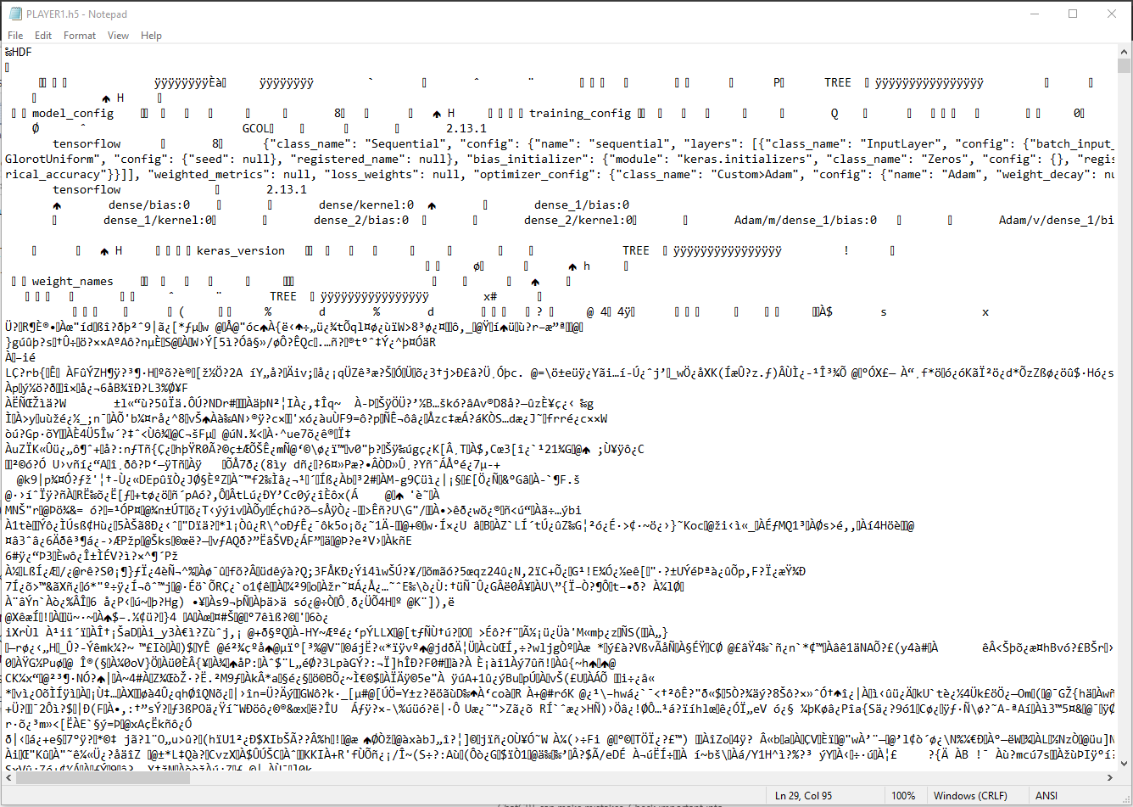
MODELO H5 [.h5]:
Un archivo con extensión .h5 es un archivo de modelo entrenado en TensorFlow (usualmente con Keras) que se guarda utilizando el formato HDF5 (Hierarchical Data Format version 5).
Este formato permite almacenar y organizar grandes volúmenes de datos estructurados.
Contenido archivo .h5
El archivo .h5 guarda todo lo necesario para usar una red neuronal sin tener que reentrenarla:
La arquitectura del modelo: las capas, sus conexiones, tipos, funciones de activación, etc.
Los pesos entrenados: los valores internos (weights y biases) aprendidos durante el entrenamiento.
La configuración del entrenamiento (opcional): función de pérdida, optimizador, métricas, etc.
El estado del entrenamiento (opcional): para retomar desde donde se dejó.
Detalles clave:
No está encriptado: Cualquier persona con acceso al archivo puede leer su contenido utilizando herramientas o librerías compatibles con HDF5, como h5py en Python.
No está comprimido por defecto: Los datos se almacenan tal como están, a menos que se especifique compresión al guardarlos.
Sin embargo, HDF5 soporta compresión (como gzip), y TensorFlow permite usarla, aunque no es el comportamiento predeterminado al usar model.save().
Es un formato binario: No es legible directamente con un editor de texto. Pero su estructura jerárquica puede explorarse con herramientas como:
El comando h5dump
Python con h5py
Exploradores visuales como HDFView
Este archivo se usa para:
Guardar un modelo entrenado después del proceso de entrenamiento, evitando tener que volver a entrenarlo.
Cargar el modelo más adelante para realizar predicciones (inferencia), continuar entrenándolo o exportarlo.
Compartir el modelo entre diferentes computadoras o con otros desarrolladores.

Slide 13
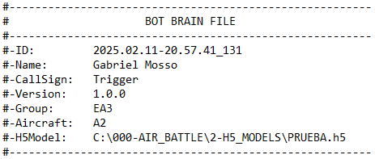
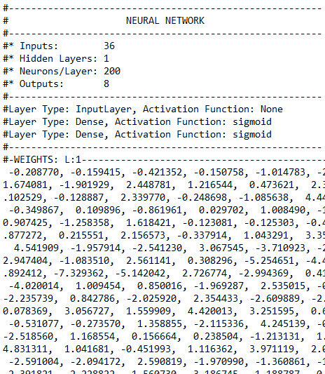
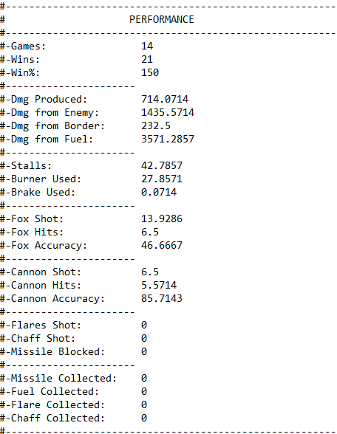
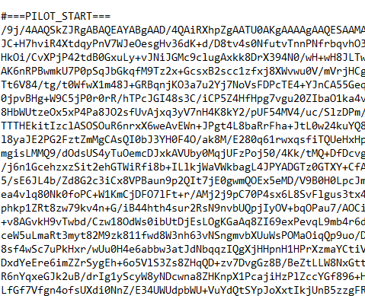
ABPLAYER [.ABPlayer]:
El archivo con extensión .ABPlayer es un archivo compuesto generado por el AIR BATTLE, que representa perfil de un jugador/IA entrenado, incluyendo tanto su información como su modelo de comportamiento
Estructura interna del archivo .ABPlayer
1. Información general del jugador: Contiene metadatos básicos del perfil.
Nombre o alias del jugador o IA
Fecha de creación del perfil
Versión del sistema o del motor de combate
etc.
2. Datos de rendimiento (performances)
Resultados de las partidas (ganadas, perdidas, duración)
Estadísticas tácticas: precisión, evasión, uso de recursos
Medidas de eficiencia: tasa de supervivencia, daño causado, consumo de energía
3. Datos del modelo .h5 descomprimido (W & B)
Esta sección representa el modelo aprendido por la IA, directamente serializado desde el modelo .h5.
Es lo que permite reconstruir el comportamiento aprendido sin necesidad de reentrenar desde cero.
Este es el núcleo de la inteligencia del jugador.
4. Imágenes embebidas
Retrato del piloto
Insignia del grupo
Imagen del avión utilizado

Slide 14
INPUTS (DESCRIPCION):
Las INPUTS de la red neuronal son las señales que verá la IA y servirán para tomar la decisión que hacer.
Aquí se detalla una breve descripción de cada una de ellas:

Slide 15
INPUTS (DESCRIPCION):
Las INPUTS de la red neuronal son las señales que verá la IA y servirán para tomar la decisión que hacer.
Aquí se detalla una breve descripción de cada una de ellas:

Slide 16
INPUTS (DESCRIPCION):
Las INPUTS de la red neuronal son las señales que verá la IA y servirán para tomar la decisión que hacer.
Aquí se detalla una breve descripción de cada una de ellas:

Slide 17
INPUTS (DESCRIPCION):
Las INPUTS de la red neuronal son las señales que verá la IA y servirán para tomar la decisión que hacer.
Aquí se detalla una breve descripción de cada una de ellas:

Slide 18
INPUTS (DESCRIPCION):
Las INPUTS de la red neuronal son las señales que verá la IA y servirán para tomar la decisión que hacer.
Aquí se detalla una breve descripción de cada una de ellas:

Slide 19
INPUTS (DESCRIPCION):
Las INPUTS de la red neuronal son las señales que verá la IA y servirán para tomar la decisión que hacer.
Aquí se detalla una breve descripción de cada una de ellas:

Slide 20
INPUTS (DESCRIPCION):
Las INPUTS de la red neuronal son las señales que verá la IA y servirán para tomar la decisión que hacer.
Aquí se detalla una breve descripción de cada una de ellas:

Slide 21
INPUTS (DESCRIPCION):
Las INPUTS de la red neuronal son las señales que verá la IA y servirán para tomar la decisión que hacer.
Aquí se detalla una breve descripción de cada una de ellas:

Slide 22
INPUTS (DESCRIPCION):
Las INPUTS de la red neuronal son las señales que verá la IA y servirán para tomar la decisión que hacer.
Aquí se detalla una breve descripción de cada una de ellas:

Slide 23
INPUTS (DESCRIPCION):
Las INPUTS de la red neuronal son las señales que verá la IA y servirán para tomar la decisión que hacer.
Aquí se detalla una breve descripción de cada una de ellas:

Slide 24
OUTPUTS (DESCRIPCION):
Los OUTPUTS son las señales de comando que envía la IA.
Aquí se detalla una breve descripción de cada una de ellas:
BURNER
CANONS
FOX
LEFT
RIGHT
FLARE
CHAFF
BRAKE

Slide 25

Muchas Gracias!
Rep.Argentina 786, Sunchales,Sta fe.
GabrielNMosso@GMail.com
Tel: +54 351 3733383

